Slide 1

팀 로고

Slide 2
기획의도
기획의도
대구 창의융합교육원의 다양한 테마의 전시관과 체험활동들을 소개 함으로써 시민들이 한 번쯤 방문 하고싶은 욕구를 불러일으키는 홍보영상을 제작 하고자 함.
제작 : 23.06.01 ~ 23.07.01
업로드 : 23.07.02
분량 : 1회 1분
장르 홍보
촬영 : 이경민,최석종,안성만,박기영
편집 : 이경민,최석종,안성만,박기영
기획 : 이경민,최석종,안성만,박기영

Slide 3

팀소개
팀원:최석종
조장:안성만
역할:
역할:
팀원:이경민
팀원:박기영
역할:
역할:

Slide 4

대구창의융합교육원 소개영상
1
1. 페이드인으로 로고 소개 후 다운 스케일 -> 우측상단 배치 후
소개영상 시작
2. 로고 소개 후 노래시작
(메이플스토리 시작 느낌)
대구창의융합교육원 로고 띄우고 bgm 시작
기타
Power train
-브금대통령
00:00 ~ 00:04

Slide 5
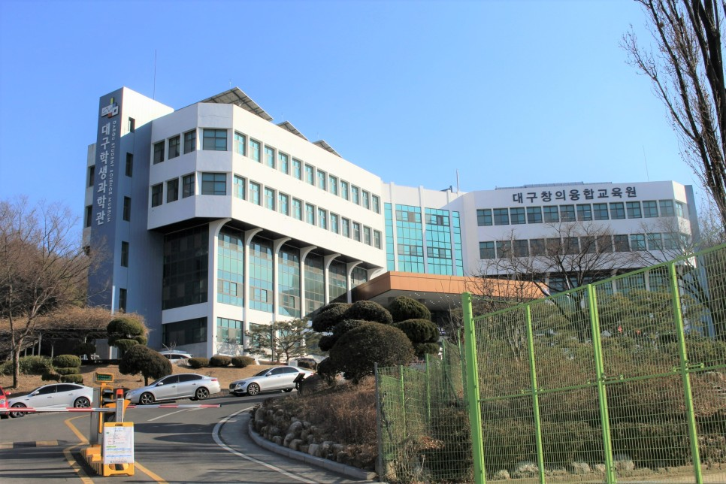
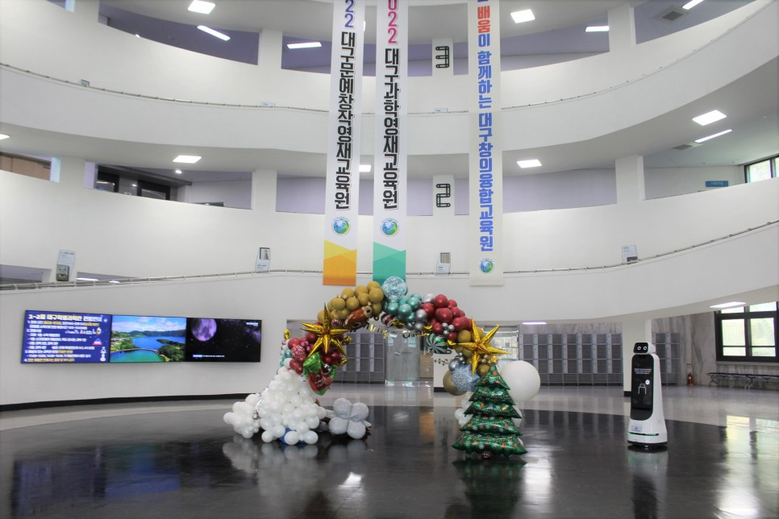
대구창의융합교육원 소개영상
2
전체적인 과학관 외관을
bgm 싱크에 맞춰 빠르게 소개)
대구창의융합교육원
Power train
-브금대통령
00:05 ~ 00:15

Slide 6
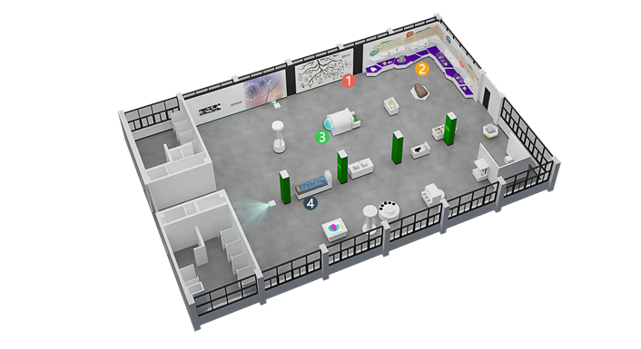
1관의 배치도를 약 3초가량 보여주고
페이드아웃 기법 활용 후
체험시설 소개 영상으로 전환
참고자료1)
국립항공박물관 홍보영상(Full ver.)
1관 배치도
참고자료2)
https://www.dge.go.kr/dicce/cm/cntnts/cntntsView.do?mi=3029&cntntsId=2292
00:15 ~ 00:49

Slide 7
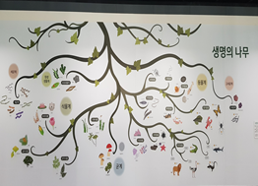
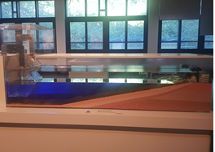
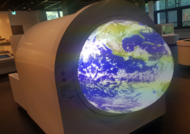
1관 : 생명의 나무 촬영을 시작으로
지구본을 지나 쓰나미, 숲을 촬영 후 마무리
참고자료1)
국립항공박물관 홍보영상(Full ver.)
참고자료2)
https://www.dge.go.kr/dicce/cm/cntnts/cntntsView.do?mi=3029&cntntsId=2292
00:15 ~ 00:49

Slide 8
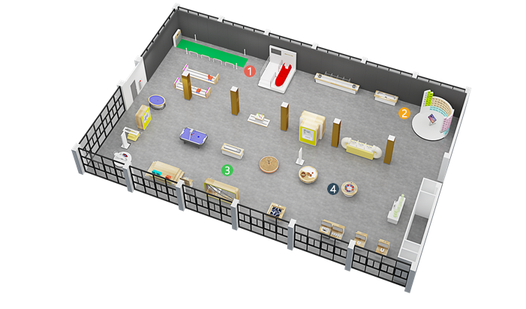
2관의 배치도를 약 3초가량 보여주고
페이드아웃 기법 활용 후
체험시설 소개 영상으로 전환
참고자료1)
국립항공박물관 홍보영상(Full ver.)
2관 배치도
참고자료2)
https://www.dge.go.kr/dicce/cm/cntnts/cntntsView.do?mi=3029&cntntsId=2292
00:15 ~ 00:49

Slide 9
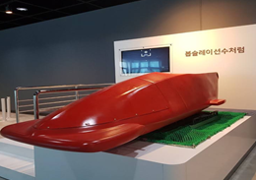
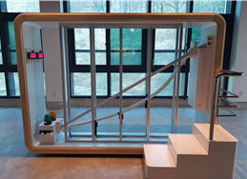
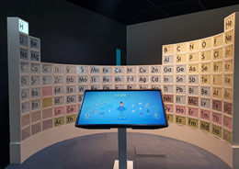
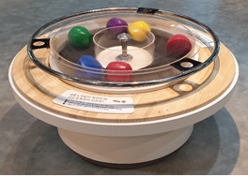
2관 : 속력에 관한 다양한 체험 시설 촬영
참고자료1)
국립항공박물관 홍보영상(Full ver.)
참고자료2)
https://www.dge.go.kr/dicce/cm/cntnts/cntntsView.do?mi=3029&cntntsId=2292
00:15 ~ 00:49

Slide 10
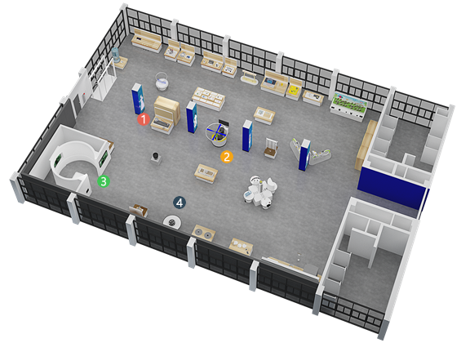
3관의 배치도를 약 3초가량 보여주고
페이드아웃 기법 활용 후
체험시설 소개 영상으로 전환
참고자료1)
국립항공박물관 홍보영상(Full ver.)
대구창의융합교육원 공식 홈페이지에 적힌 운영중점 및 슬로건을 활용하여서 자막으로 배치
* 참고자료2) 활용
참고자료2)
https://www.dge.go.kr/dicce/cm/cntnts/cntntsView.do?mi=3029&cntntsId=2292
00:15 ~ 00:49

Slide 11
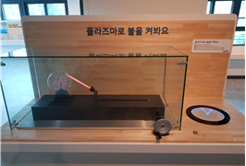
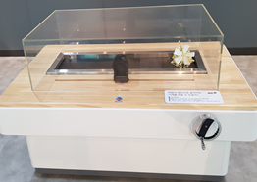
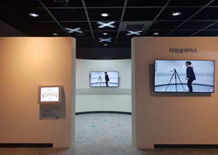
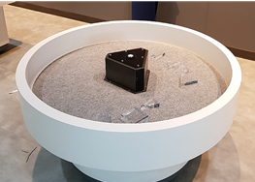
3관: 화살표 순서대로 주요 시설들을
빠르게 약 10초가량 촬영.
참고자료1)
국립항공박물관 홍보영상(Full ver.)
대구창의융합교육원 공식 홈페이지에 적힌 운영중점 및 슬로건을 활용하여서 자막으로 배치
* 참고자료2) 활용
참고자료2)
https://www.dge.go.kr/dicce/cm/cntnts/cntntsView.do?mi=3029&cntntsId=2292
00:15 ~ 00:49

Slide 12
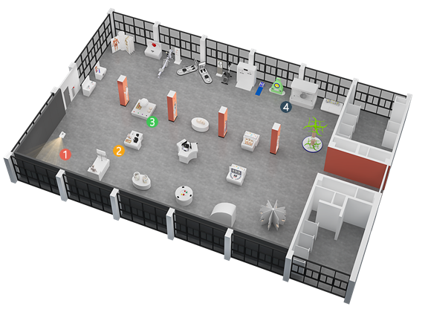
4관의 배치도를 약 3초가량 보여주고
페이드아웃 기법 활용 후
체험시설 소개 영상으로 전환
참고자료1)
국립항공박물관 홍보영상(Full ver.)
대구창의융합교육원 공식 홈페이지에 적힌 운영중점 및 슬로건을 활용하여서 자막으로 배치
* 참고자료2) 활용
참고자료2)
https://www.dge.go.kr/dicce/cm/cntnts/cntntsView.do?mi=3029&cntntsId=2292
00:15 ~ 00:49

Slide 13
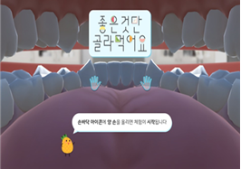
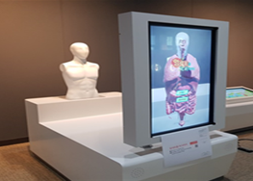
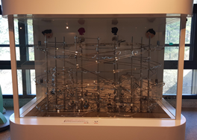
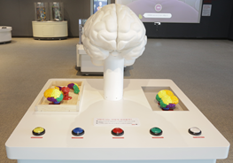
4관: 화살표 순서대로 주요 시설들을
빠르게 약 10초가량 촬영.
참고자료1)
국립항공박물관 홍보영상(Full ver.)
대구창의융합교육원 공식 홈페이지에 적힌 운영중점 및 슬로건을 활용하여서 자막으로 배치
* 참고자료2) 활용
참고자료2)
https://www.dge.go.kr/dicce/cm/cntnts/cntntsView.do?mi=3029&cntntsId=2292
00:15 ~ 00:49

Slide 14
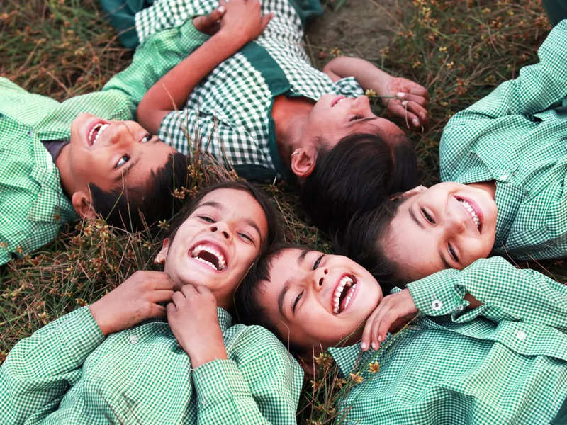
아이들이 재미있게 즐기는 장면과 웃는모습으로 마무리
Bgm이 끝나는 타이밍 ( 00:54 ) 초에 맞춰서 영상 마무리
00:50 ~ 00:54

Slide 15
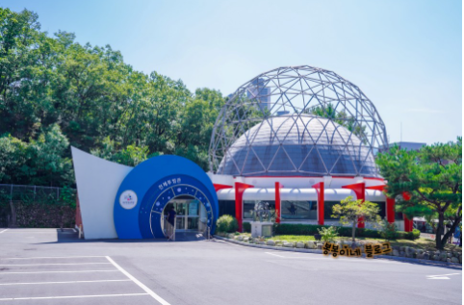
과학관 전체 소개 후 마지막으로
천체 투영관 약 10초가량 촬영
대구창의융합교육원 공식 홈페이지에 적힌 운영중점 및 슬로건을 활용하여서 자막으로 배치
* 참고자료2) 활용
참고자료2)
https://www.dge.go.kr/dicce/cm/cntnts/cntntsView.do?mi=3029&cntntsId=2292
00:15 ~ 00:49

Slide 16
Bgm이 서서히 줄어들면서 로고 확대 후 L컷 편집으로 영상 끝
Bgm이 끝나는 타이밍 ( 00:55 ) 초에 맞춰서 영상 마무리
00:55 ~ 00:59

